Slide 1

স্বাগতম

Slide 2
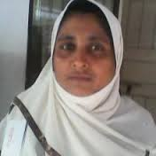


পরিচিতি
মলিনা বেগম
সহকারী শিক্ষক
মানুল্লারচর হাজী বাড়ি মডেল হাই স্কুল
পাকুন্দিয়া ,কিশোরগঞ্জ।
মোবাইল নং০১৯১৩৩৭৪৮৮০
E -mail: molenaparvin@gmail.com
শ্রেণীঃ দশম
বিষয়ঃ বাংলাদেশ ও বিশ্বপরিচয়
অধ্যায়ঃ পঞ্চদশ
সময়ঃ 45মিনিট
তারিখঃ ২০/০6/২০১9

Slide 3
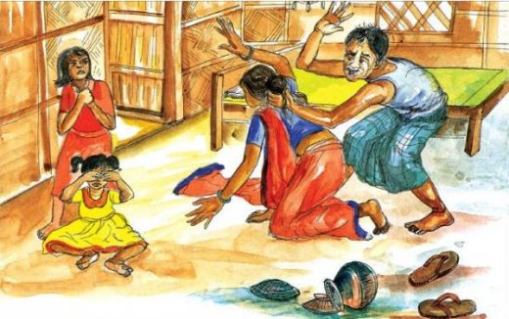

Slide 4

নারীর প্রতি সহিংসতা

Slide 5
শিখনফল
এ পাঠ শেষে শিক্ষার্থীরা…
নারী সহিংসতা কী তা বলতে পারবে।
নারী সহিংসতার প্রকৃতি ব্যাখ্যা করতে পারবে।
নারী সহিংসতার কারণ বিশ্লেষণ করতে পারবে।

Slide 6
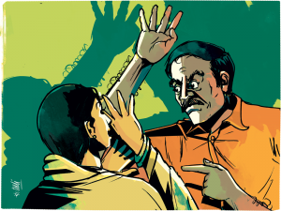
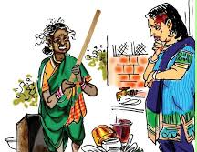
নারীর প্রতি সহিংসতা
পুরুষ কর্তৃক নির্যাতন
নারী কর্তৃক নির্যাতন

Slide 7
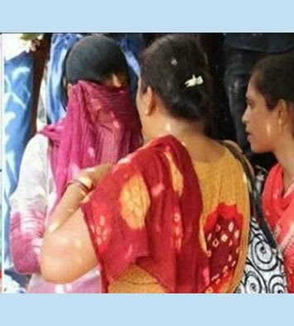

রাস্তাঘাটে মহিলা কর্তৃক নির্যাতন
অফিসে পুরুষ সহকর্মী কর্তৃক নির্যাতন

Slide 8
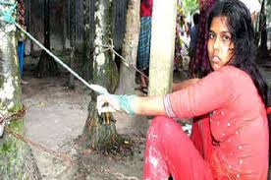
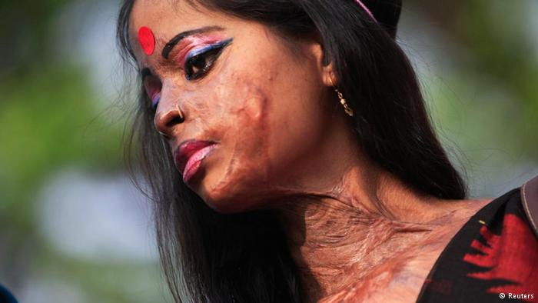
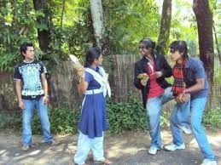
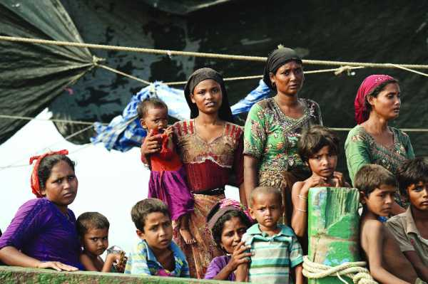
নারী নির্যাতনের প্রকৃতি
ফতোয়া
এসিড নিক্ষেপ
নারী ও শিশু পাচার
ইভ টিজিং

Slide 9
নারী কেন সহিংসতায় স্বীকার
যৌন হয়রানি
অসৎ উদ্দেশ্যে অনৈতিক সম্পর্ক স্থাপনের জন্য পুরুষ কর্তৃক নারীরা যৌন হয়রানি স্বীকার হয়।
এসিড নিক্ষেপ
প্রেম ও অনৈতিক প্রস্তাব প্রত্যাখ্যান, সম্পতি নিয়ে বিরোধ, পারিবারিক কলহ।
নারী ও শিশু পাচার
দেহ ব্যাবসা,উটের জকি,অঙ্গপতঙ্গ বিক্রি।

Slide 10

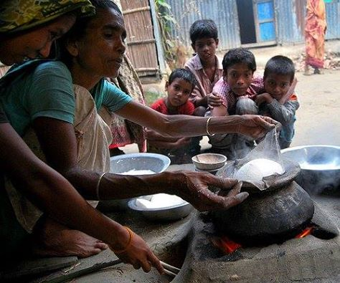
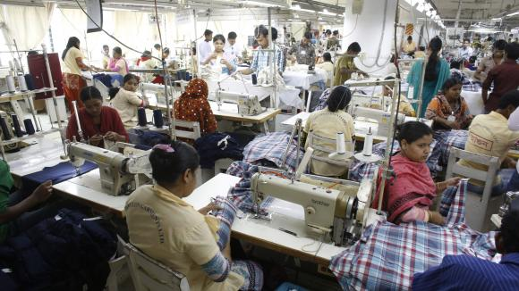
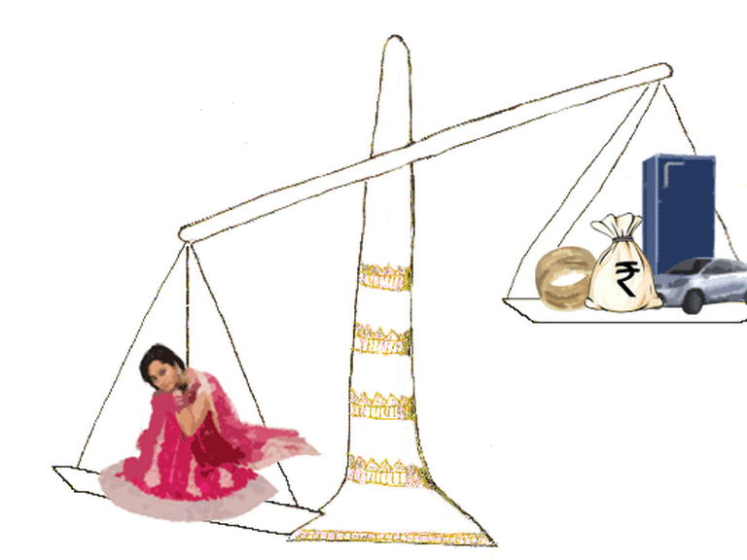
নারীর প্রতি সহিংসতার কারণ
বাল্য বিবাহ
নারীর প্রতি দৃষ্টিভঙ্গি
গার্মেন্টস শিল্পে কাজ
যৌতুক

Slide 11
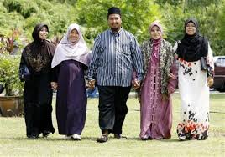
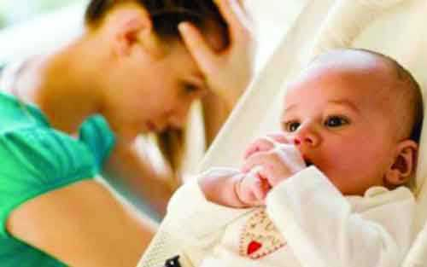
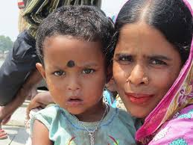
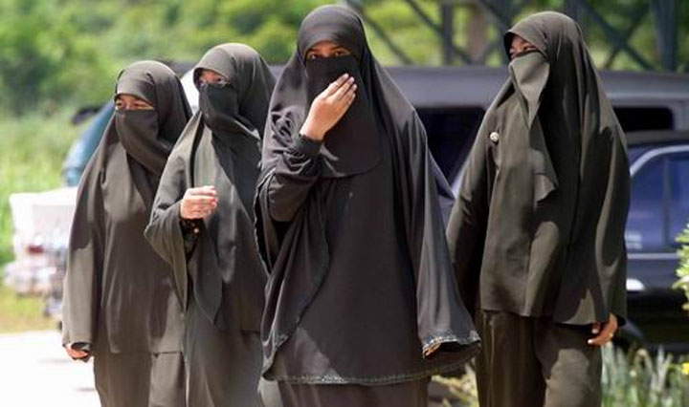
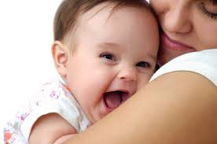
কন্যা সন্তানের প্রতি উদাসীনতা
বহুবিবাহ
গৃহকর্মী
পর্দাপ্রথা
পুত্র সন্তানের প্রাধান্য

Slide 12
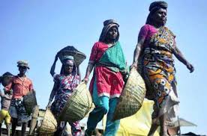
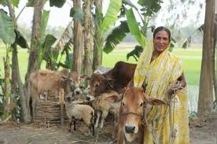
গ্রামীণ দরিদ্র পরিবারে নারী সহিংসতার ধরন

Slide 13

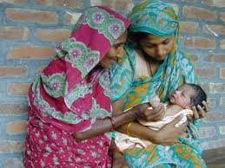

Slide 14
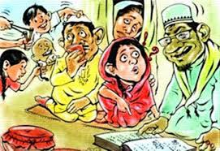
দলগত কাজ
উপরের চিত্রটি নারী সহিংসতার সহিত কিভাবে সম্পর্কযুক্ত ,তোমার মতামত দাও।

Slide 15
মূল্যায়ন
নারীরা কোন কোন স্থানে নির্যাতিত হচ্ছে?
কাদের দ্বারা নির্যাতনের শিকার হচ্ছে?
নারী সহিংসতার ক্ষেত্রে পরিবার কী ভূমিকা
পালন করতে পারে ?

Slide 16
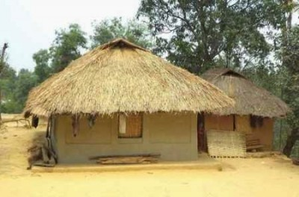
বাড়ির কাজ
নারী সহিংসতা সমাজের উপর কী ধরনের বিরুপ প্রভাব ফেলে?

Slide 17

ধন্যবাদ

